Slide 1
شرکت صنایع مس شهید باهنر (سهامی عام)
فباهنر

Slide 2
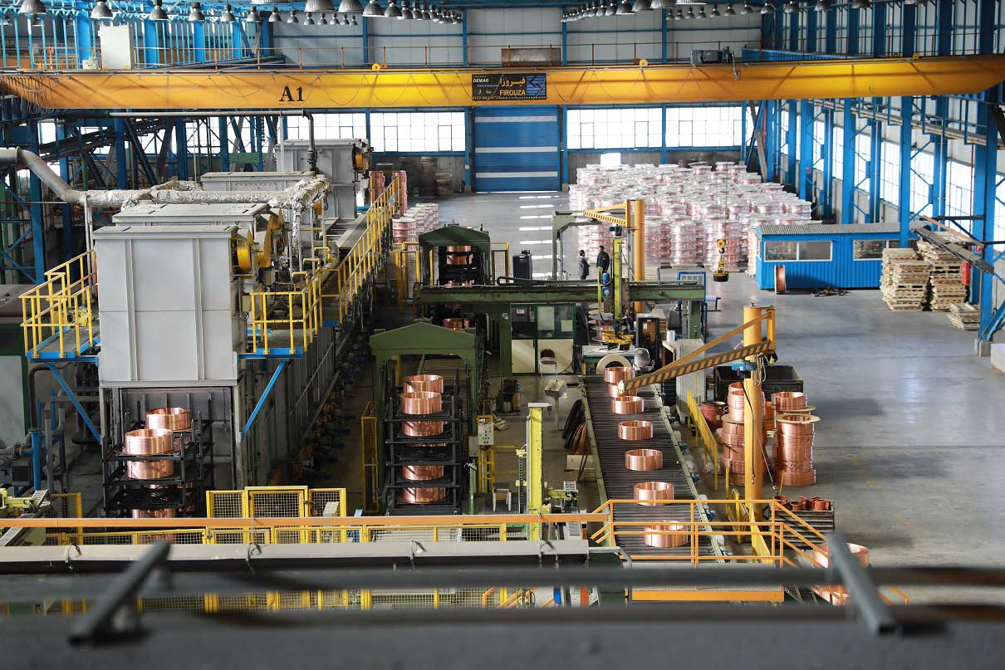

Slide 3
درباره شرکت :
صنایع مس شهید باهنر شرکت صنایع مس شهید باهنر در نزدیکی بزرگترین معادن مس خاورمیانه و در دوازده کیلومتری شهر کرمان قرار گرفته است. این شرکت که در نیمه دوم سال ۱۳۷۰ راه اندازی شده، بزرگترین مجتمع صنعتی ارتباط دهنده معادن مس و روی کشور با صنایع تولیدی به شمار می رود و از شش کارخانه زیر تشکیل یافته است:
کارخانه ذوب و ریخته گری کارخانه نورد کارخانه اکستروژن و کشش کارخانه تولید لوله مسی کارخانه سکه زنی
کارخانه باسبار
این شرکت گسترده ترین محصولات مسی و آلیاژهای آنرا به صورت ورق (شامل کویل، تسمه و فویل)، لوله (به صورت شاخه، کویل و پن کیک) و مقاطع (شامل سه گوش، چهار گوش، شش گوش و میلگرد توپر و توخالی) تولید میکند.
شرکت صنایع مس شهید باهنر یک شرکت پویا بوده که با تبادل تجارب و همکاری با سایر شرکتها، محصولات خود را مطابق استانداردهای روز دنیا عرضه میکند. این شرکت با استفاده از نیروی انسانی ماهر و ماشین الات پیشرفته بهترین خدمات را به مشتریان رو به گسترش خود ارائه می نماید.

Slide 4
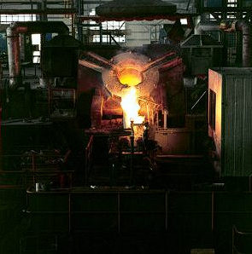
کارخانه ذوب و ریخته گری :
کارخانه ذوب با بهره ­گیری از تکنولوژی شرکت کروپ آلمان و دانش فنی شرکت اتوکومپو در سطحی معادل ۱۳۵۰۰ متر مربع طراحی و ساخته شده است و ظرفیت تولید آن ۶۴۰۰۰ تن در سال می­ باشد.
این کارخانه دارای ۴ خط ذوب و ریخته ­گری می­ باشد و کوره ­های آن از نوع القایی بوته ­ای و کانال ­دار است. تولیدات این کارخانه به سه گروه اسلب و بیلت و تسمه مسی و آلیاژهای مس از قبیل برنج، برنج سرب­دار، کاپر نیکل، نیکل برس و نیکل سیلور تقسیم می­ شوند که در واقع مواد اولیه دو کارخانه نورد و اکستروژن را تامین می­ کنند. همچنین این کارخانه قادر به تولید محصولاتی به صورت اسلب و بیلت به صورت مستقیم برای مشتریان می ­باشد.خطوط ۱، ۲ و ۳ این کارخانه قادر به تولید بیلت با قطرهای ۱۹۰ و ۲۵۰ میلیمتر و اسلب در ابعاد ۶۶۰ × ۱۲۷ میلیمتر هستند. خط ۴ این کارخانه قابلیت ریخته­ گری استریپ با ضخامت ۱۴ و عرض ۵۰۰ میلیمتر به صورت پیوسته را دارا می ­باشد.به این ترتیب می­توان تمام آلیاژهایی را که با مشکل تولید از طریق نورد گرم و آلیاژهایی که با دامنه انجماد طولانی مواجه هستند، از قبیل ورق و تسمه سرب­دار، فسفر برنز و برنج های دریایی، ریخته­ گری نمود.
نحوه انتخاب مواد اولیه و ترکیب آنها برای آلیاژ سازی براساس استانداردهای بین­ المللی صـورت پذیرفته و پس از آماده سازی جهت شارژ کوره اقدام می ­گردد. پس از عملیات ذوب، از مذاب به دست آمده نمونه ­ای از طریق پست نیوماتیک به آزمایشگاه ارسال و پس از آنالیز نمونه توسط دستگاه X-Ray spectrometer و Optical Emission Spark عملیات ریخته­ گری صورت می­ پذیرد. در نهایت واحد کنترل کیفیـت، محصولات ریخته­ گری شده را با معیارهای فنی برگرفته از استاندارد بین­ المللی کنترل و در صورت تطابق تایید می­ نماید.

Slide 5
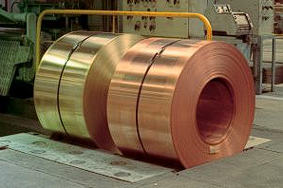
کارخانه نورد:
کارخانه نورد با ۳۲۰۰۰ متر مربع زیر بنا دارای انواع دستگاه های نورد سرد و نورد گرم، کوره های آنیل و پیش گرم، دستگاه های اسید شویی و برش می باشد.
تکنولوژی، دانش فنی و ماشین آلات این کارخانه از شرکت کوبه استیل ژاپن خریداری شده است. در حال حاضر ظرفیت تولید کارخانه نورد ۳۵۰۵۰ تن در سال می باشد که نسبت به تولید انواع ورق و تسمه مسی، برنجی و آلیاژی در ابعاد مختلف و ضخامت از ۰٫۰۴ میلیمتر به بالا و با حداکثر عرض ۶۶۰ میلیمتر اقدام می گردد. در واقع با وجود تجهیزات و ماشین آلات پیشرفته و دستگاه نورد سرد ۲۰ غلطکه مجهز به سیستمهای کنترل اتوماتیک صافی سطح (AFC) و کنترل ضخامت (AGC) امکان کاهش ضخامت تا اندازه مذکور فراهم آمده است. گروه تولیدات این کارخانه شامل انواع ورق و تسمه و فویل مسی و برنجی و انواع آلیاژ با پایه مس می باشند که در صنایع زیر کاربرد دارند:
صنایع ساخت وسایل برودتی
صنایع کشش عمیق
صنایع الکتریکی
صنایع اتومبیل سازی (رادیاتور سازی)
صنایع دستی و تزئینی
محصولات این کارخانه در گروه محصولات زیر تولید و تحویل می شوند:
ورق و تسمه مسی
ورق و تسمه برنجی
ورق و تسمه سایر آلیاژها

Slide 6
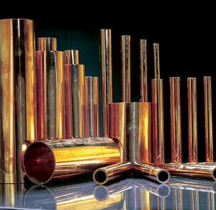
کارخانه اکستروژن:
کارخانه اکستروژن که از ماشین آلات ساخت کارخانه مانسمان دماگ آلمان استفاده می کند بر روی زمینی به وسعت 27360 متر مربع بنا شده است. دانش فنی این کارخانه نیز از کشور فنلاند و شرکت اتوکومپو خریداری شده است. در حال حاضر ظرفیت تولی د این کارخانه 19550 تن شامل انواع لوله، مقاطع چهارگوش و شش گوش و باسبار مسی با آلیاژهای پایه مس می باشد. این کارخانه دارای دستگاه های پرس 2500 تنی، تجهیزات تنش گیری و اسید شویی، ماشین های کلاف پیچ و برش، مستقیم کننده و انواع دستگاه های کشش سرد می باشد و محصولات آن در صنایع مختلف كاربرد دارد که برخی از آنها به شرح ذیل می باشد :
صنایع نفت، گاز و پتروشیمی (پمپ ها)
صنایع برودتی و حرارتی
صنایع برق
صنایع الکتریکی
محصولات این کارخانه در گروههای زیر تولید و تحویل می شوند:
مقاطع برنجی
لوله برنجی
لوله آلیاژی
باسبار مسی
لوله مسی

Slide 7
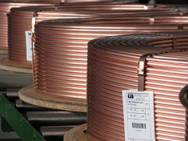
کارخانه لوله مسی:
کارخانه لوله مسی در سال ۱۳۸۶ با زیر بنای ۱۷۰۰۰ متر مربع و با سرمایه گذاری اولیه ۳۲۰۰۰۰۰۰ یورو تاسیس شد. این کارخانه با هدف تولید ۱۵۰۰۰ تن لوله مسی در سال راه اندازی شد.تکنولوژی تولید این کارخانه CAST & ROLL بوده که بروزترین روش تولید لوله مسی می باشد. تجهیزات این کارخانه همگی از گروه شرکت های SMS-MEER آلمان خریداری شده اند، این شرکت بزرگترین تولید کننده تجهیزات تولید لوله مسی در جهان می باشد. این کارخانه شامل بخشهای ذوب و ریخته گری (دارای دو کوره ذوب، یک کوره نگهدارنده و ماشین آلات ریخته گری)، پوسته برداری (به ضخامت ۰٫۴ میلیمتر به منظور تولید محصول با سطحی براق و عاری از اکسید)، نورد (بوسیله دستگاه نورد سیاره ای یا PSW)، کشش (بوسیله ماشینهای کشش DDL و SPINNER BLOCK )، شیار زنی (به منظور افزایش ضریب انتقال حرارت که دانش فنی این فرایند منحصر بفرد است)، ترازپیچ (بررسی لوله بوسیله دستگاه تست غیر مخرب EDDY CURRENT) و آنیل (به منظور ایجاد خواص مکانیکی و متالورژیکی مطلوب در محصول) می باشد.

Slide 8
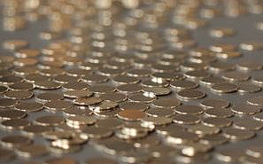
کارخانه پولک سازی:
از سالیان بسیار دور از آلیاژهای مس برای ساخت سکه استفاده می شده است. سکه های مسی دارای دوام زیادی هستند و ساخت آنها نسبتا آسان است. ترکیبات مختلف آلیاژی مس دارای رنگ های گوناگونی هستند، از این رو سکه های ساخته شده از آلیاژهای مختلف دارای ارزش متفاوتی می باشند.
سکه ها برای مدت زمان بیشتری نسبت به پول کاغذی در چرخه گردش پول دوام می آورند و از این رو کاربردهای گوناگونی پیدا می کنند از قبیل استفاده در ماشین خودپرداز انواع نوشیدنی، باجه های تحویل روزنامه و بسیاری موارد دیگر. سالیانه هزاران تن مس در جهان تبدیل به سکه می شود.
کارخانه مطلس شرکت صنایع مس شهید باهنر با ۳۰۰۰ متر مربع زیر بنا دارای دو خط تولید مطلس است که مجهز به بهترین ماشین آلات آلمانی و فرانسوی میباشد. مجموع ظرفیت این دو خط ۶۰۰۰ تن انواع مطلس در سال است.
در تولید مطلس آنچه از اهمیت شایانی برخوردار است، کیفیت محصول از جنبه های مختلف نظیر رنگ، ابعاد، صافی سطح، سختی و … است که توسط واحد کنترل کیفیت کنترل می شود.

Slide 9
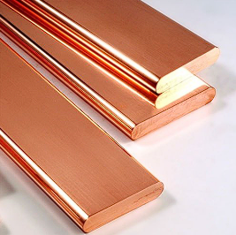
کارخانه باسبار:
این کارخانه تولیدکننده باسبارهای تخت و بغل گرد و وایر مسی (آلیاژ ETP) با روش کانفورم می­باشد که محصول با کیفیت بالا برای صنایع زیر تولید میکند:
صنایع برق و تابلوهای توزیع
مهمترین مزایای جایگزینی این روش با سایر روش های تولید:
کیفیت بالاتر باسبارهای مسی
امکان کنترل اکسیژن در پایین ترین حد ممکن

Slide 10
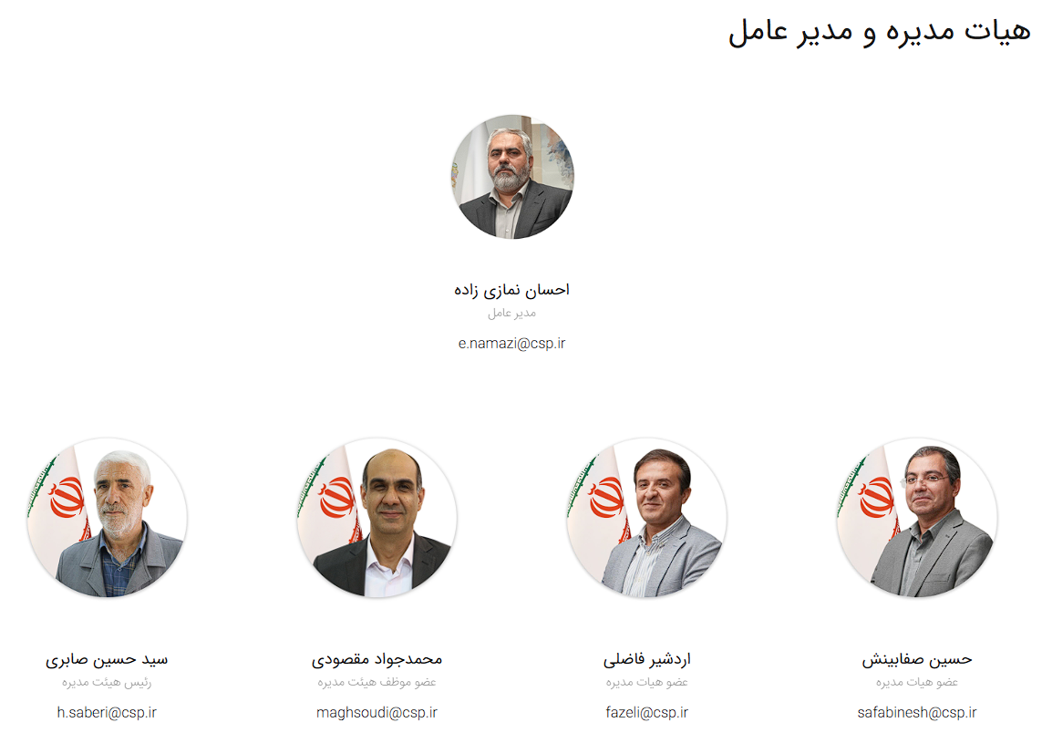
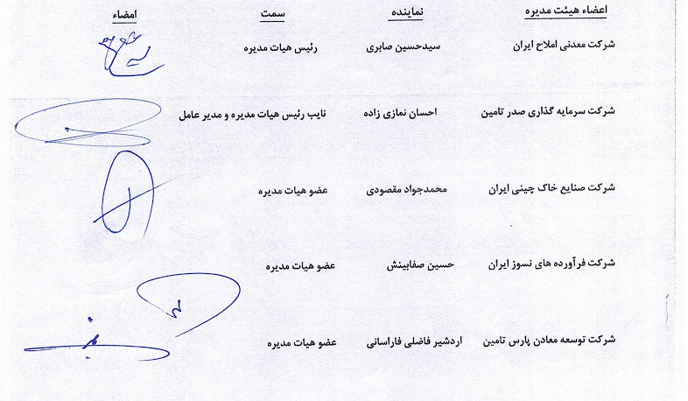

Slide 11
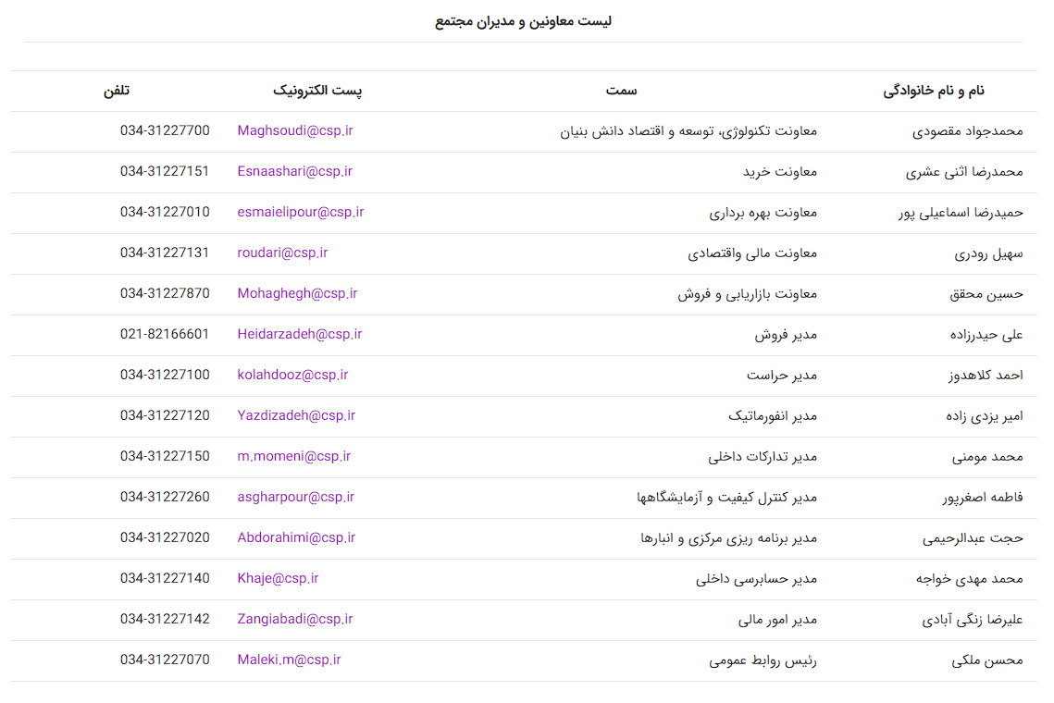

Slide 12
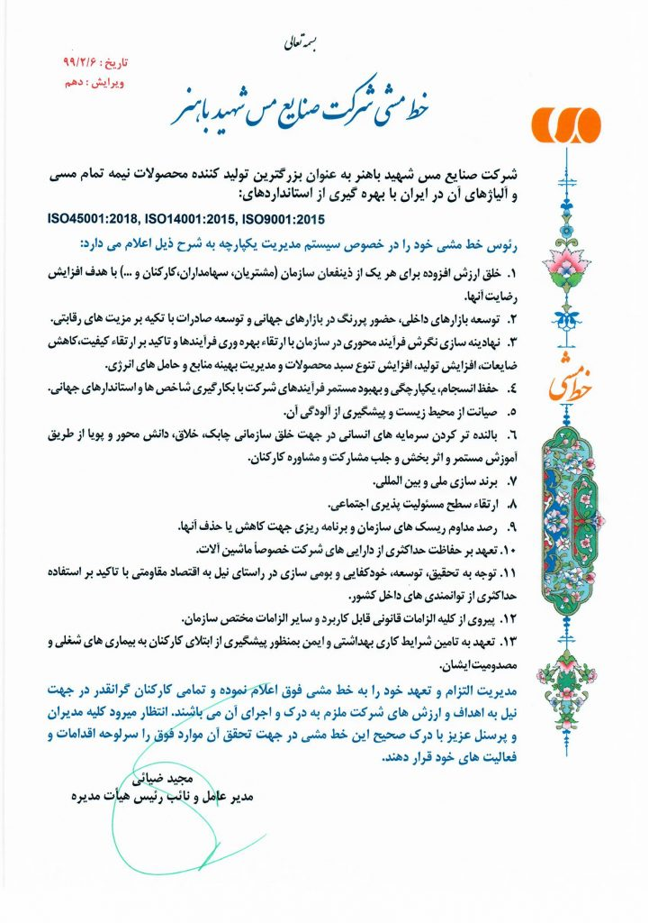

Slide 13
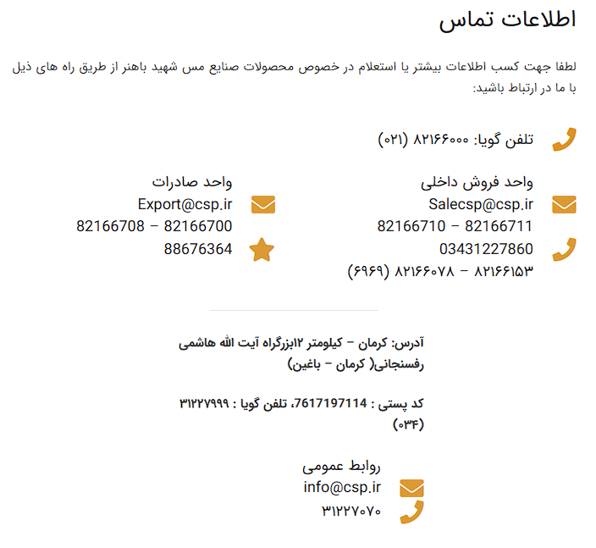

Slide 14
درصد سهامداران شرکت فباهنر :

Slide 15
مقایسه روند سود انباشته پایان دوره و سود سهام مصوب در مجمع
از سال 1395 الی 1402

Slide 16
روند سود سهام مصوب و انباشته پایان دوره از سال 1395 تا 1402

Slide 17
درصد تقسیم سود شرکت از سال 1395 تا کنون :

Slide 18
بررسی روند فروش ماهیانه ، فروش تجمیعی و فروش صادراتی شرکت
در طی سال های 1399 تا 1403

Slide 19
فروش ماهانه شرکت از سال 1399 تا کنون :

Slide 20
فروش تجمیعی شرکت از سال 1399 تا کنون :

Slide 21
فروش صادراتی شرکت از سال 1399 تا کنون :

Slide 22
بررسی اقلام صورت سود و زیان و ترازنامه شرکت
در طی سالهای 1394 تا 1403

Slide 23
روند رشد سود خالص شرکت در سال های 1394 تا 1403 :

Slide 24
روند رشد دارایی های شرکت فباهنر از سال 1394 تا کنون :

Slide 25
روند رشد حقوق صاحبان سهام شرکت از سال 1394 تا کنون :

Slide 26
مشاهده ی روند نسبت های مالی شرکت بر اساس اطلاعات
مالی در طی سالهای 1395 تا 1403

Slide 27
روند حاشیه سود خالص شرکت در سال های 1395 الی 1403 :

Slide 28
روند حاشیه سود عملیاتی شرکت در سال های 1395 الی 1403 :

Slide 29
روند بازده دارایی های شرکت در سال های 1395 الی 1403 :

Slide 30
روند بازده حقوق صاحبان سهام شرکت در سال های 1395 الی 1403 :

Slide 31
روند دوره گردش کالای شرکت در سال های 1395 الی 1403 :

Slide 32
روند دوره وصول مطالبات شرکت در سال های 1395 الی 1403 :

Slide 33
روند نسبت آنی شرکت در سال های 1395 الی 1403 :

Slide 34
روند نسبت جاری شرکت در سال های 1395 الی 1403 :

Slide 35
روند نسبت بدهی به حقوق صاحبان سهام شرکت در سال های 1395 الی 1403 :

Slide 36
روند نسبت مالکانه سهام شرکت در سال های 1395 الی 1403 :

Slide 37
روند نسبت مطالبات به دارایی های شرکت در سال های 1395 الی 1403 :

Slide 38
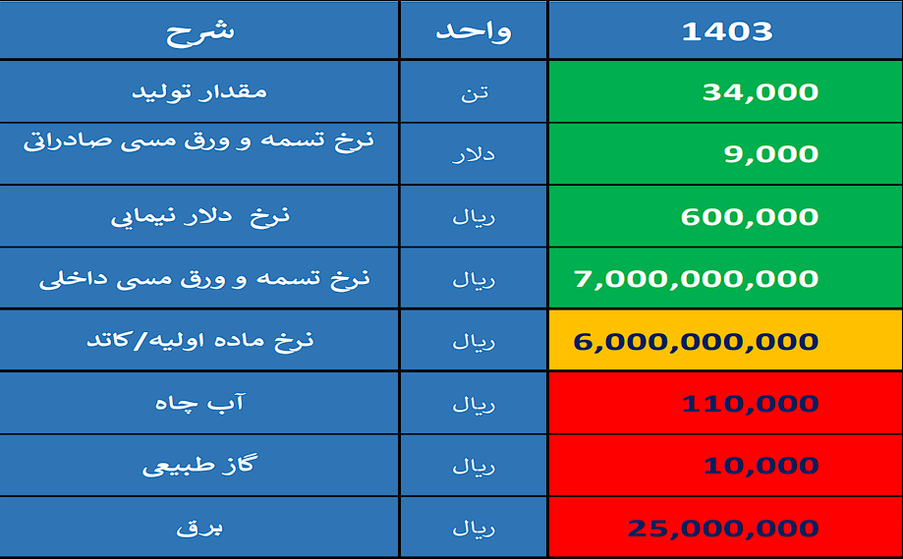
مفروضات محاسبه ی تحلیل حساسیت شرکت

Slide 39
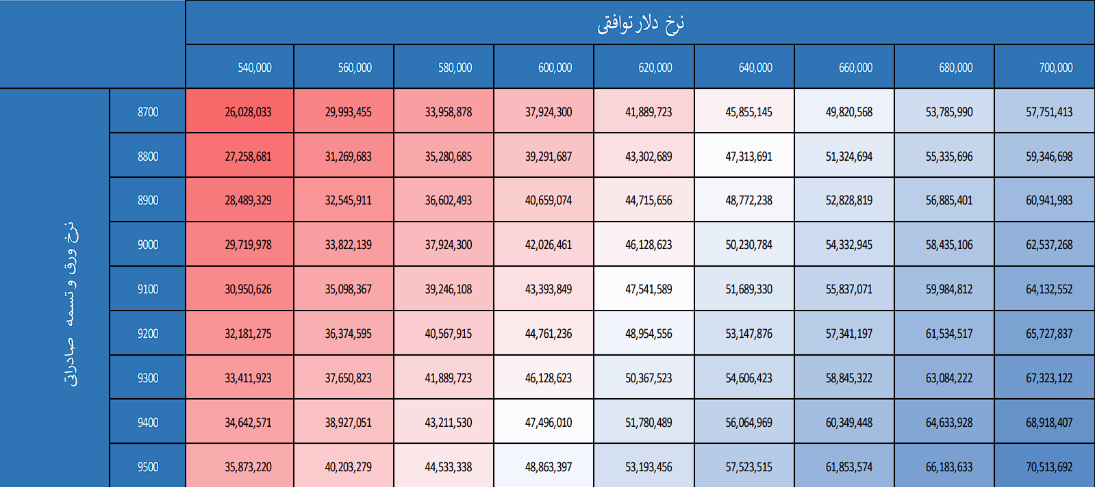
جدول تحلیل حساسیت شرکت

Slide 40
ارائه ای از : علیرضا زُهرابی
تاریخ تحلیل : 1403/10/23

